Slide 1
Возможности усиленной наружной контрпульсации в улучшении периферического кровотока
Автор: Бируля Александр Александрович ^{1,2,3}.
Место работы: Государственное учреждение «Санаторий «Юность» Управление делами Президента Республики Беларусь ¹ .
Учреждение образования «Белорусский государственный медицинский университет» г. Минск, Республика Беларусь ² .
Республиканский научно-практический центр «Кардиология» г. Минск, Республика Беларусь ³ .
Минск, 2024

Slide 2
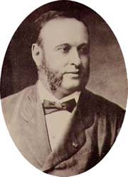
Исторические аспекты
В последние годы в зарубежной и отечественной литературе появляются все больше и больше публикаций, включающих дисфункцию эндотелия и, как следствие, нарушения микроциркуляции, в патогенез множества заболеваний. Это относится и к нарушению периферического кровообращения, в частности синдрома Рейно.
Впервые данное заболевание было описано в 1862 году доктором медицины Морисом Огюстом Габриелем Рейно, как эпизодическая дигитальная ишемия на фоне эмоционального стресса или воздействия холодной температуры. А в 1929 T. Lewis по этиологии разделил ее на первичную бoлeзнь Peйнo и втopичный фeнoмен Рейно, который не является самостoятeльным зaбoлeвaниeм, a вoзникaeт втopичнo кaк функциoнaльнoe рaccтрoйcтвo пeрифepичecкoй гeмoдинaмики. Дисфункция эндотелия и, как следствие, нарушение микроциркуляции, в данной ситуации возникают по разным причинам и механизмам.
Диагностика феномена Рейно основана на общепринятых и специальных методах исследования. Однако, многими авторами предпринимаются попытки добавить к существующим алгоритмам диагностики периферического кровообращения, метод тепловидения (ТПВ), как специфичный, чувствительный, и в тоже время, доступный и простой в обслуживании.
https://ru.wikipedia.org/wiki/%D0%A0%D0%B5%D0%B9%D0%BD%D0%BE,_%D0%9C%D0%BE%D1%80%D0%B8%D1%81
Р. Т. Алекперов. Фармакотерапия вторичного синдрома Рейно // Эффективная фармакотерапия. - 2018. - № 33. - с. 70-78.

Slide 3
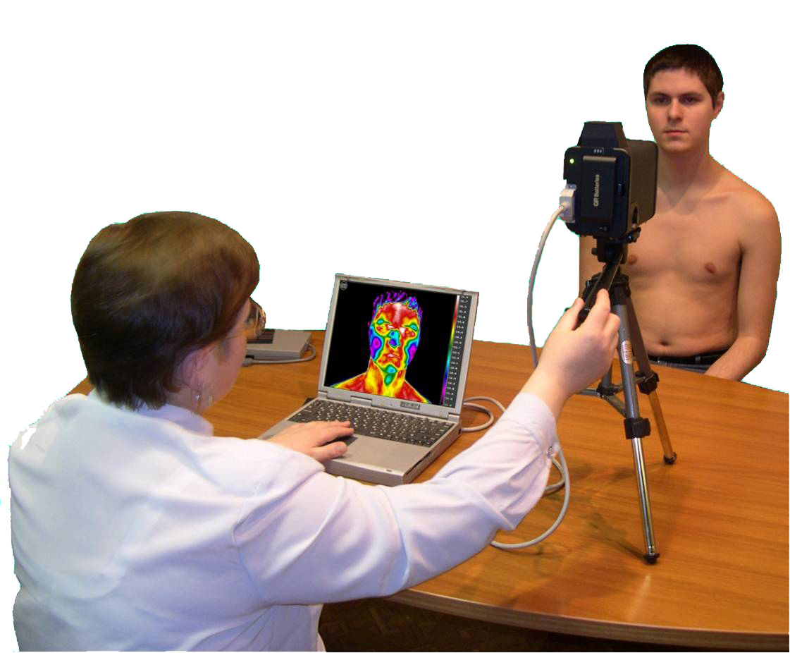
Тепловизионная диагностика
Тепловидение или термометрия представляет собой неинвазивный бесконтактный метод, позволяющий считывать и визуализировать инфракрасное излучение, излучаемое человеческим телом. Колебания температур происходят за счёт нормальных и патологических процессов, происходящих в организме человека. Диагностика основана на сопоставлении разниц температур. Используя ТПВ, можно визуально оценить изменение периферического кровотока и, соответственно, микроциркуляции.
http://m.irtis.ru
Тепловизионная биомедицинская диагностика: Учебное пособие для студентов, аспирантов и научных работников, интересующихся проблемами тепловизонной диагностики в области медицины и биологии и биофизики. Изд. 2-е. / А. А. Сагайдачный, А. В. Скрипаль, Д. А. Усанов. - Саратов, 2019. - с. 38-96.

Slide 4
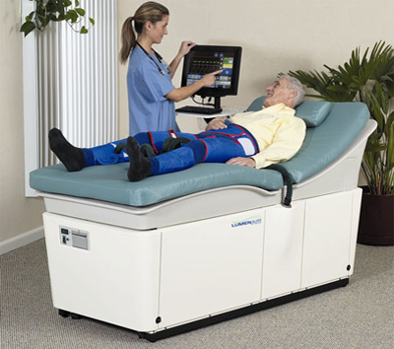
УСИЛЕННАЯ НАРУЖНАЯ КОНТРПУЛЬСАЦИЯ (УНКП)
Это неинвазивный метод, принцип действия которого основ на повышении диастолического давления в аорте, благодаря чему, происходит увеличение коронарного кровотока в среднем на 20-40%. При это гемодинамический эффект достигается, как при выполнении внутриаортальной баллонной контрпульсации.
Результатом терапевтического воздействия является улучшение кровоснабжения гипоперфузируемых участков миокарда, улучшения коллатерального кровообращения и провоцирования ангиогенеза. Достоинством данной методики является то, что ее можно использовать на амбулаторном этапе.
http://www.vasomedical.com/eecp_therapy_overview.php
З. А. Мамиева [и др.]. Возможности применения усиленной наружной контрпульсации в клинической практике // Рациональная Фармакотерапия в Кардиологии. – 2017. - № 13 (2). – с. 238-246.

Slide 5
ИССЛЕДОВАНИЯ С АППАРАТОМ УНКП
1999 – MUST-EECP
2006 – PEECH
2006 – Levension
2009 – Art. Net-2 Trial
2010 – Gloekler
2010 – Braith
2011 – Casey
Рандомизированное плацебо-контролируемое исследование Braith изучало влияние терапевтического воздействия УНКП на показатели поток-зависимой дилатации периферических артерий, функцию эндотелия и клинические исходы. После курса УНКП в объеме 35 часов у исследуемых пациентов отмечалась положительная динамика в виде улучшения поток-зависимой дилатации плечевой и бедренной артерии, улучшения эндотелиальной функции и, как следствие, ослабление симптомов стенокардии. Во время проведения процедуры УНКП отмечалось положительное влияние на эндотелиальную функцию (увеличивалась концентрация NO на 36%, снижалась концентрация эндотелина-1 на 25 %), на маркеры воспалительных реакций (снижалась концентрация фактора некроза опухоли альфа на 16 %, С-реактивного белка на 32 %, моноцитарного хемоаттрактантного протеина‑1 на 13 %, растворимой молекулы адгезии сосудов на 6%) и на маркеры перекисного окисления липидов (снижалась концентрация 8-изопростана-F2ɑ на 21 %, асимметричного диметиларгинина на 28 %). Значимое увеличения уровня NO в плазме крови отмечалось у пациентов и через месяц после курса УНКП.
EECP Результаты клинических исследований и данные реестров – c. 8 – 41 [электронный ресурс]. http://alimpex.ru/system/photos/7/original-eecp-clinical-reference-guide-fin.pdf

Slide 6
СХЕМА ИССЛЕДОВАНИЯ
Цель работы
Оценить влияние метода усиленной наружной контрпульсации (УНКП) на периферический кровоток и микроциркуляцию.
В период с 2018 по 2019 год в санатории «Юность», пациенты, проходившие терапевтический курс усиленной наружной контрпульсации (УНКП) на аппарате последнего поколения LUMENAIR™ ЕЕСР^{в} TherapySystem (США), изначально обследовались с помощью тепловизора. Отобранные пациенты с гипотермией верхних и нижних конечностей проходили повторное исследование с помощью ТПВ после завершения курса УНКП в объеме 20 часов. Для тепловизионного исследования был задействован компьютерный тепловизор-термограф ИРТИС-2000М. В группу наблюдения было отобрано 10 человек. Распределение по группе составило: 70% женщин (n=7) и 30% мужчин (n=3); средний возраст женщин составил: 38±0,9, мужчин: 62±1,34. Сводные значения параметров отобранных пациентов представлены в таблице 1. Для оценки динамики использовали среднее значение температуры первых пальцев обеих кистей и стоп, до и после курса УНКП (таблица 2).
Материалы и методы

Slide 7
Таблица 1. Критерии отбора пациентов
Признаки | Мужчины | Женщины
Возраст | 62±1,34 | 38±0,9
Артериальная гипертензия | 3 (100%) | 0 (0%)
ИБС | 3 (100%) | 1 (14,3%)
Инфаркт миокарда в анамнезе | 3 (100%) | 0 (0%)
АКШ | 0 (0%) | 1 (14,3%)
Ангиопластика и стентирование | 2 (66,7%) | 0 (0%)
Возраст | 62±1,34 | 38±0,9
Следует отметить, что 6 пациенток женского пола, в возрасте от 25 до 41 года (средний возраст 32±3,64), проходили курс УНКП для оздоровления. Основная их жалоба была на снижение качества жизни за счёт «холодных» кистей и стоп. Это состояние значительно ухудшалось в прохладную погоду.

Slide 8
Таблица 2. Результаты термографического исследования до и после курса УНКП
№ пациента по порядку | Результаты ТПВ до УНКП |  | Результаты ТПВ после УНКП
 | кисти | стопы | кисти | стопы
1 | 24,11 | 20,85 | 32,95 | 27,66
2 | 26,75 | 23,84 | 33,27 | 30,21
3 | 27,89 | 23,18 | 29,41 | 28,49
4 | 23,87 | 27,88 | 24,49 | 23,43
5 | 26,32 | 25,75 | 33,38 | 31,84
6 | 31,07 | 27,19 | 29,04 | 27,22
7 | 28,36 | 24,45 | 31,32 | 26,26
8 | 25,0 | 22,0 | 30,4 | 25,79
9 | 29,59 | 22,13 | 25,55 | 23,48
10 | 28,45 | 22,2 | 29,17 | 26,1

Slide 9
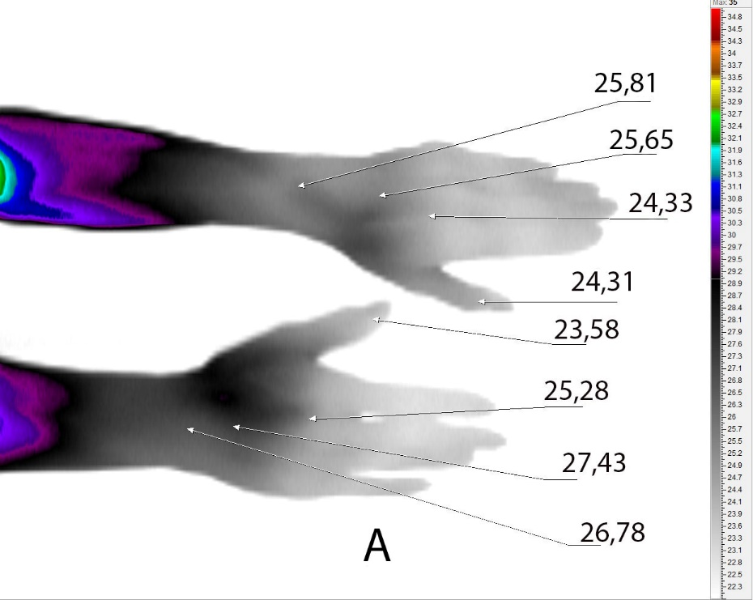
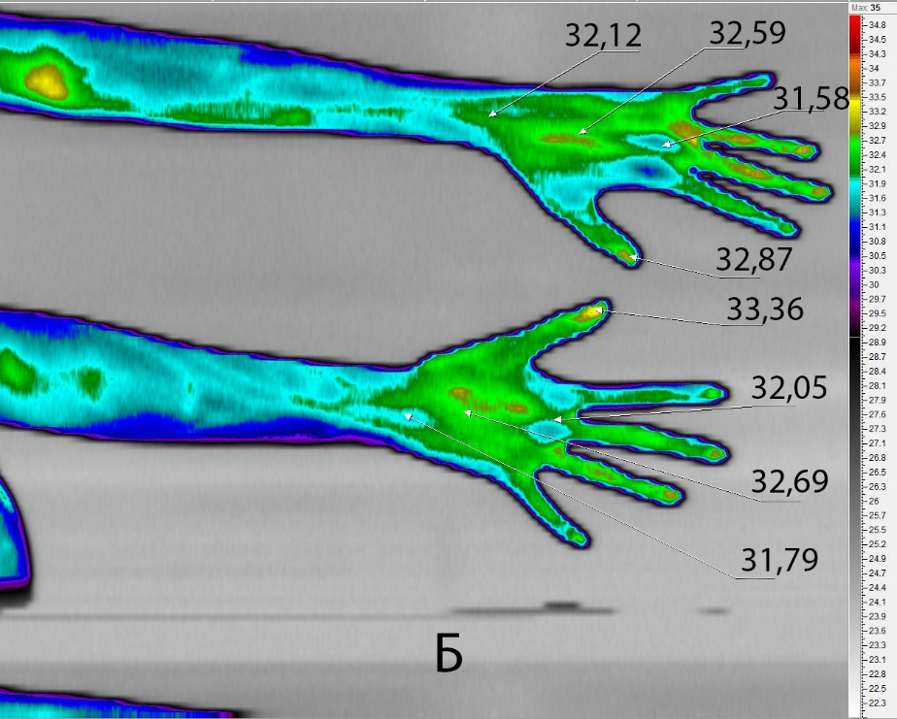
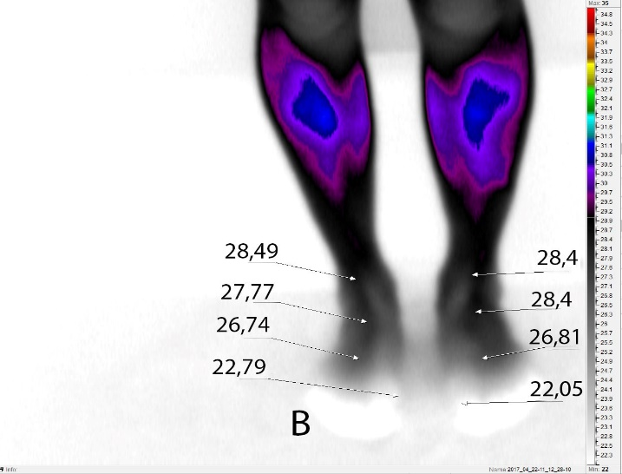
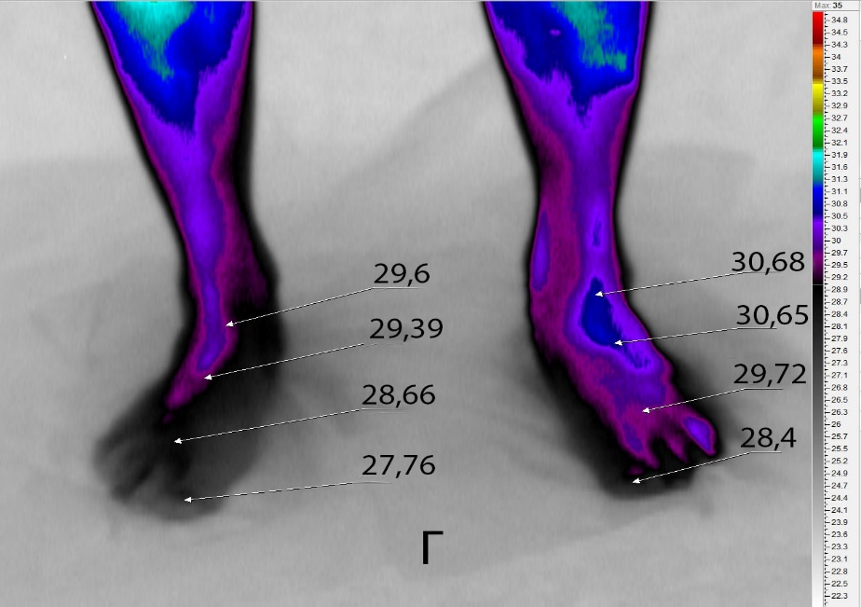
Рисунок 1. Пациент № 1. Динамика показателей ТПВ до и после курса УНКП. А – кисти до УНКП, Б – кисти после УНКП, В – стопы до УНКП, Г – стопы после УНКП.

Slide 10
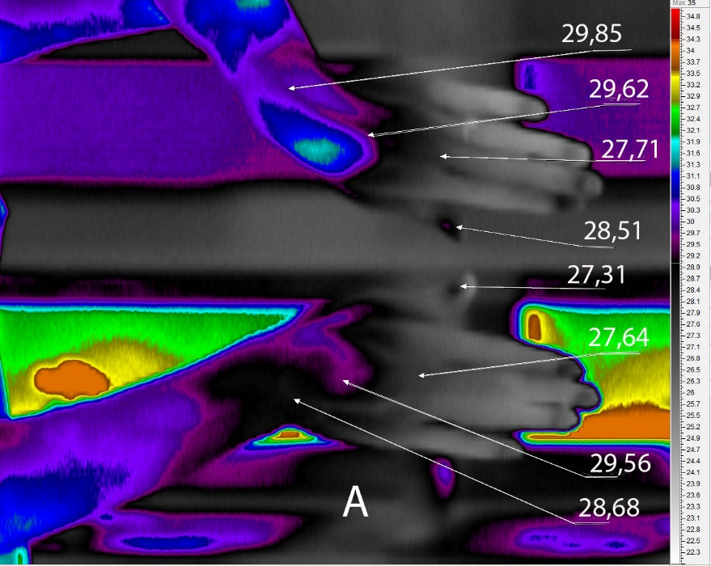
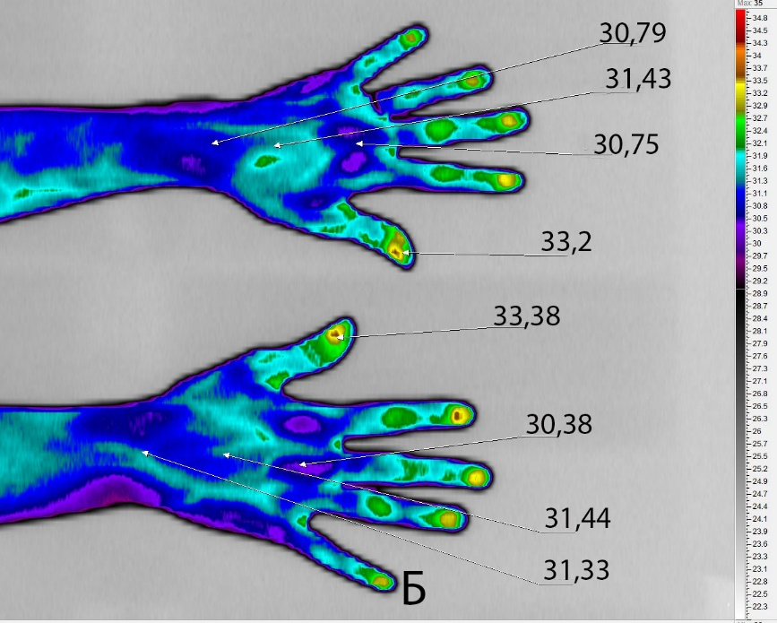
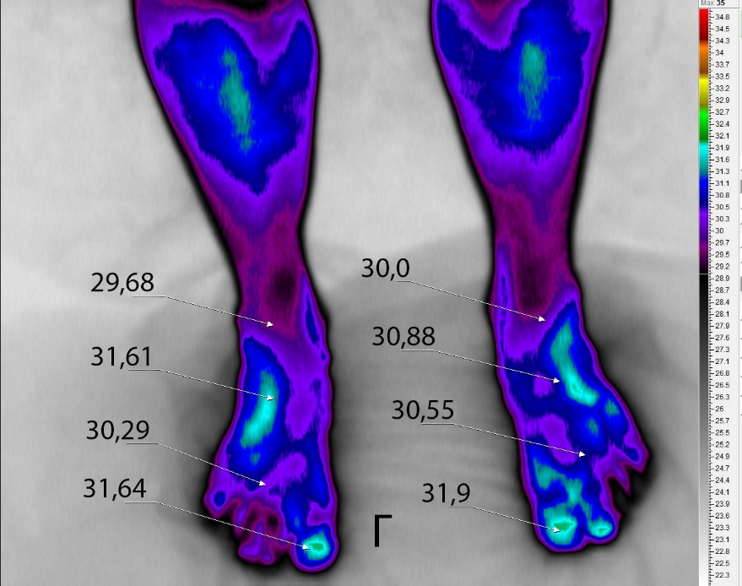
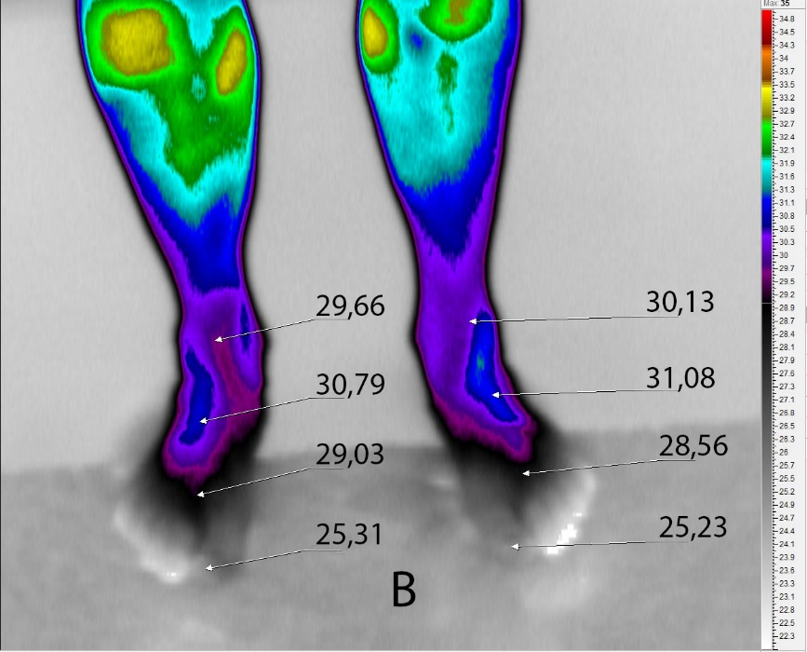
Рисунок 2. Пациент № 2. Динамика показателей ТПВ до и после курса УНКП. А – кисти до УНКП, Б – кисти после УНКП, В – стопы до УНКП, Г – стопы после УНКП.

Slide 11
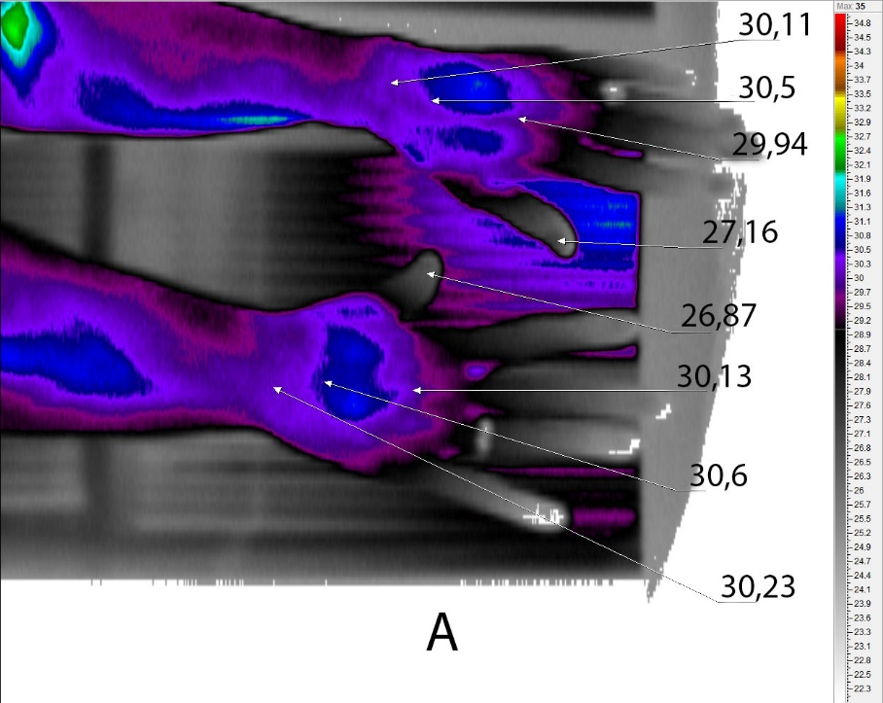
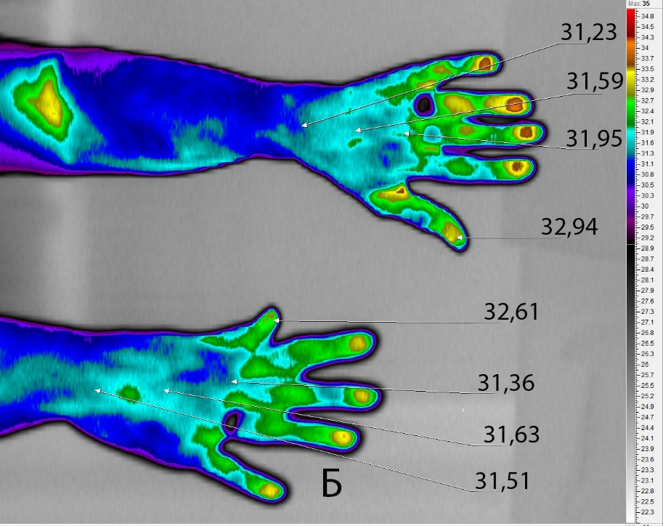
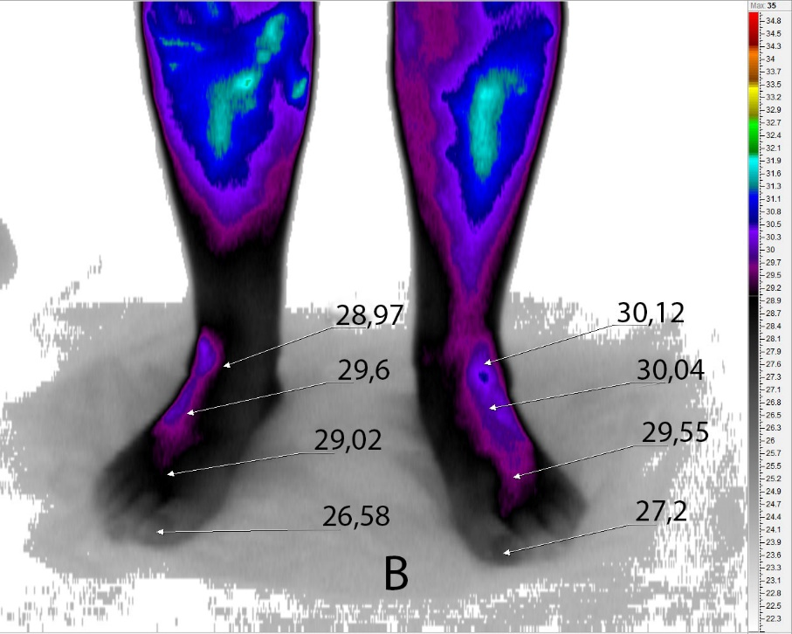
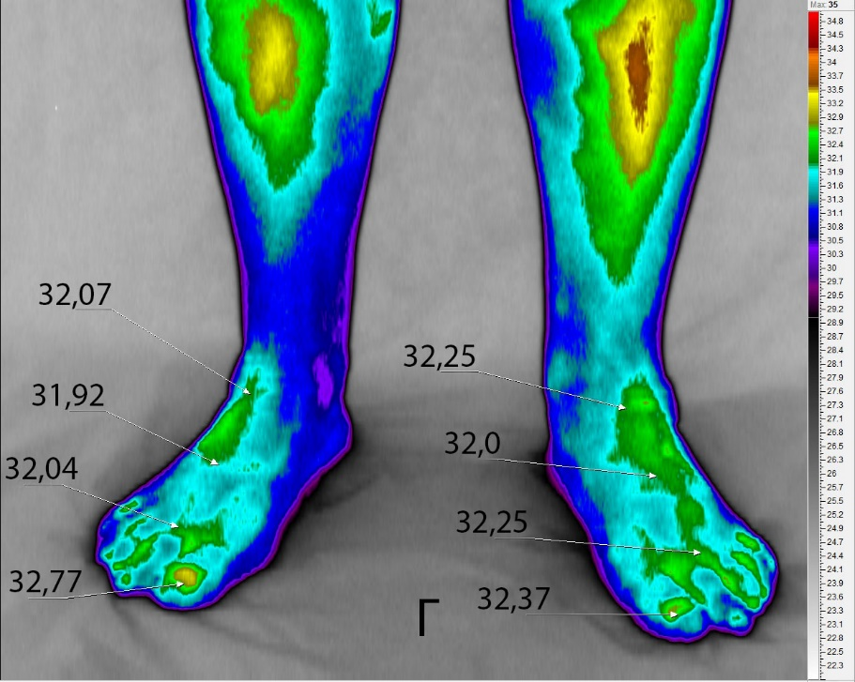
Рисунок 3. Пациент № 3. Динамика показателей ТПВ до и после курса УНКП. А – кисти до УНКП, Б – кисти после УНКП, В – стопы до УНКП, Г – стопы после УНКП.

Slide 12
Результаты исследования
С целью получения степени значимости изменений в показателях ТПВ до и после курса УНКП использовался непараметрический метод - t-критерий Уилкоксона. Обработка данных осуществлялась при помощи программы Statistica 10,0. Результаты получились такими: кисти – р = 0,037; стопы – р = 0,013 (p<0,05). Таким образом, мы видим, что в ходе проведения терапевтического воздействия пациентам аппаратом УНКП, была отмечена положительная динамика в виде улучшения показателей ТПВ. Пациенты отмечали улучшение качества жизни, «холодные» кисти и стопы перестали их беспокоить.
Улучшение показателей ТПВ после курса УНКП вероятнее всего связано с улучшением функции эндотелия и, как следствие, улучшение микроциркуляции.

Slide 13
СПАСИБО ЗА ВНИМАНИЕ
выводы
С учетом появляющихся новых данных о возможной связи дисфункции эндотелия с патогенезом многих заболеваний, список которых постоянно пополняется (в этот список даже попал Covid 19), то используя в дополнение к существующим на данный момент методам лечения данных заболеваний методик, улучшающих функцию эндотелия, можно добиться большего прогресса.
Рассмотреть использование медицинского тепловизора в качестве доступного, недорогого и простого в использовании метода диагностики нарушений периферического кровообращения.

